Slide 1
Klarer du oppgavene, og kan dere forklare løsningene?
Si det inni deg, og skriv det ned
Diskuter og sammenlikne med sidemannen
Del med klassen hvis læreren spør

Slide 2
1. Skriv som potenser av 3:
9 =
81 =
1 =
729 =
2. Skriv som potenser av 9:
9 =
81 =
1 =
729 =
3. Bruk potensregler til å beregne produktet av to og to av tallene ovenfor. Skriv svarene som potenser
med 3 som grunntall
b) med 9 som grunntall

Slide 3
4. To tall er skrevet som potenser med samme grunntall. Du vet at eksponenten i det ene tallet er 4 og i det andre tallet er -2.
a) Hva er eksponenten til produktet av tallene?
b) Hva er produktet av de to tallene skrevet uten potenser hvis
1) Grunntallet er 10?
2) Grunntallet er 2?
3) Grunntallet er 3?

Slide 4
5. To tall er skrevet som potenser med samme grunntall. Du vet at eksponenten i det ene tallet er 4 og i det andre tallet er -2.
a) Hva er eksponenten til kvotienten mellom det første og det andre tallet?
b) Hva er kvotienten skrevet uten potenser hvis
1) Grunntallet er 10?
2) Grunntallet er 2?
3) Grunntallet er 3?

Slide 5
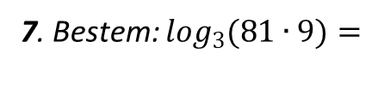

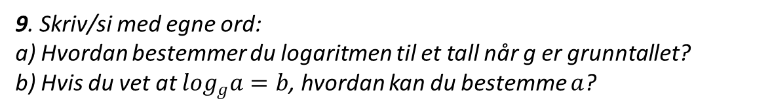
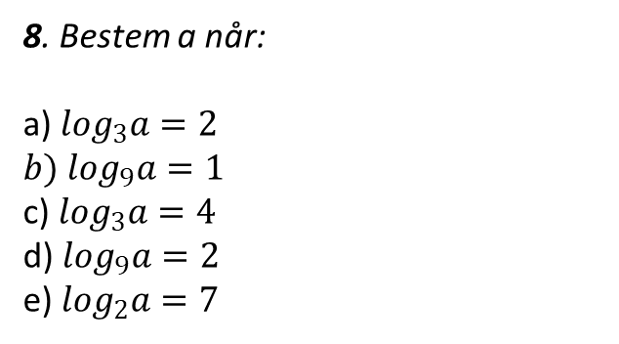
Eksponenten kalles logaritmen til tallet. For å vite hvilket tall det er, må du vite hva som er grunntallet. Vi skriver $\log_{g}a$.
8. Bestem a når:
a) $\log_{3}a=2$
$$b) \log_{9}a=1$$
c) $\log_{3}a=4$
d) $\log_{9}a=2$
e) $\log_{2}a=7$
7. Bestem: $\log_{3}(81∙9)=$
9. Skriv/si med egne ord:
a) Hvordan bestemmer du logaritmen til et tall når g er grunntallet?
b) Hvis du vet at $\log_{g}a=b$, hvordan kan du bestemme $a$?

Slide 6
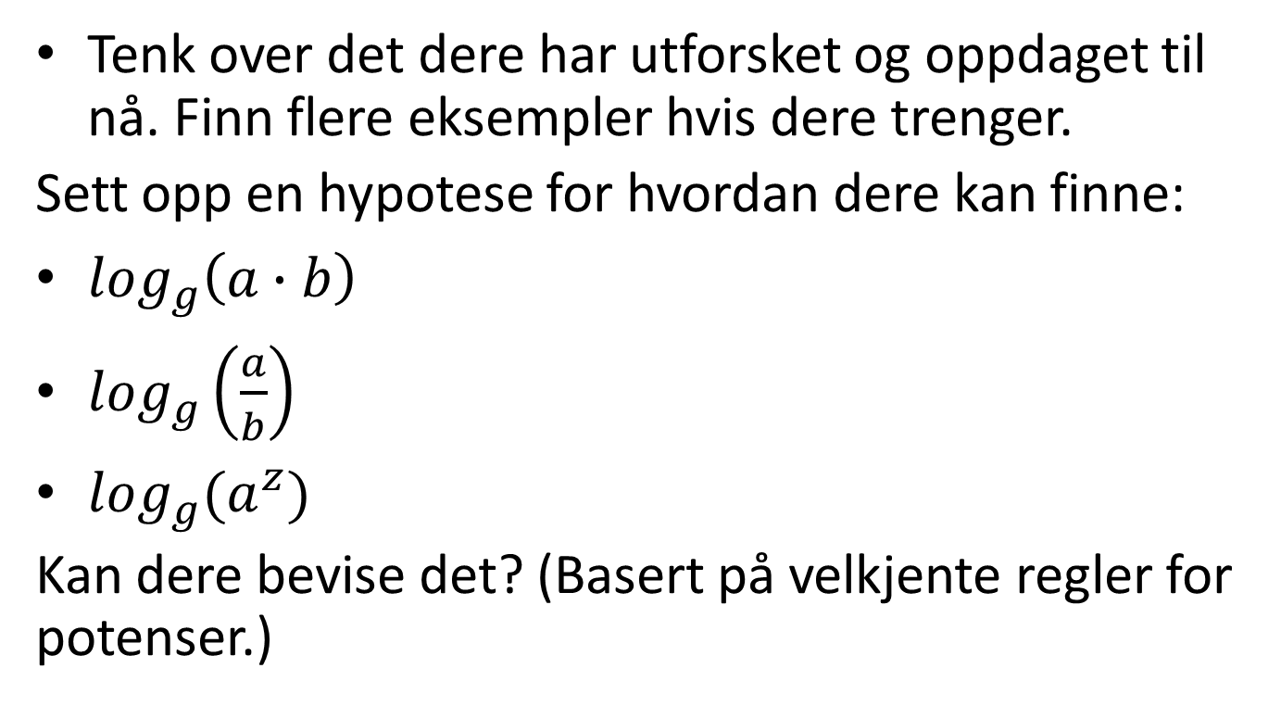
Logaritmeregler
Tenk over det dere har utforsket og oppdaget til nå. Finn flere eksempler hvis dere trenger.
Sett opp en hypotese for hvordan dere kan finne:
$\log_{g}\left(a∙b\right)$
$\log_{g}\left(\frac{a}{b}\right)$
$\log_{g}{(a}^{z})$
Kan dere bevise det? (Basert på velkjente regler for potenser.)

Slide 7
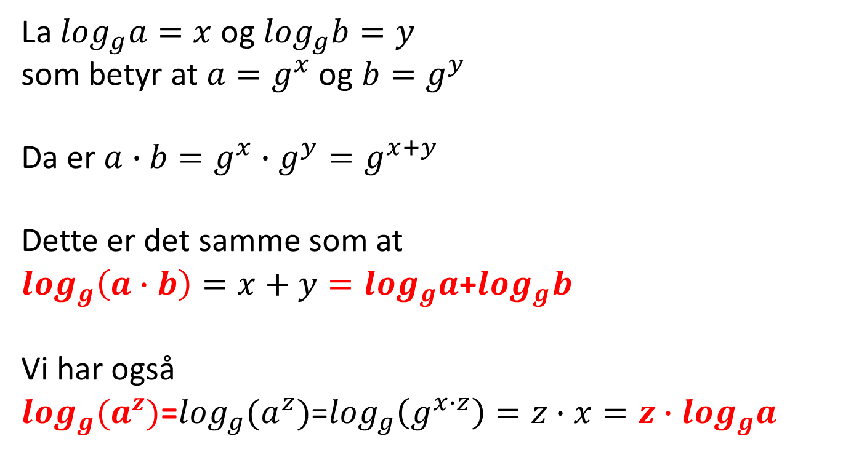
Beviset
La $\log_{g}a=x$ og $\log_{g}b=y$
som betyr at ${a=g}^{x}$ og ${b=g}^{y}$
Da er $a∙b=g^{x}∙g^{y}=g^{x+y}$
Dette er det samme som at
$\log_{g}\left(a∙b\right)=x+y=\log_{g}a$+$\log_{g}b$
Vi har også
$\log_{g}{(a}^{z})$=$\log_{g}{(a}^{z})$=$\log_{g}\left(g^{x∙z}\right)=z∙x=z∙\log_{g}a$

Slide 8
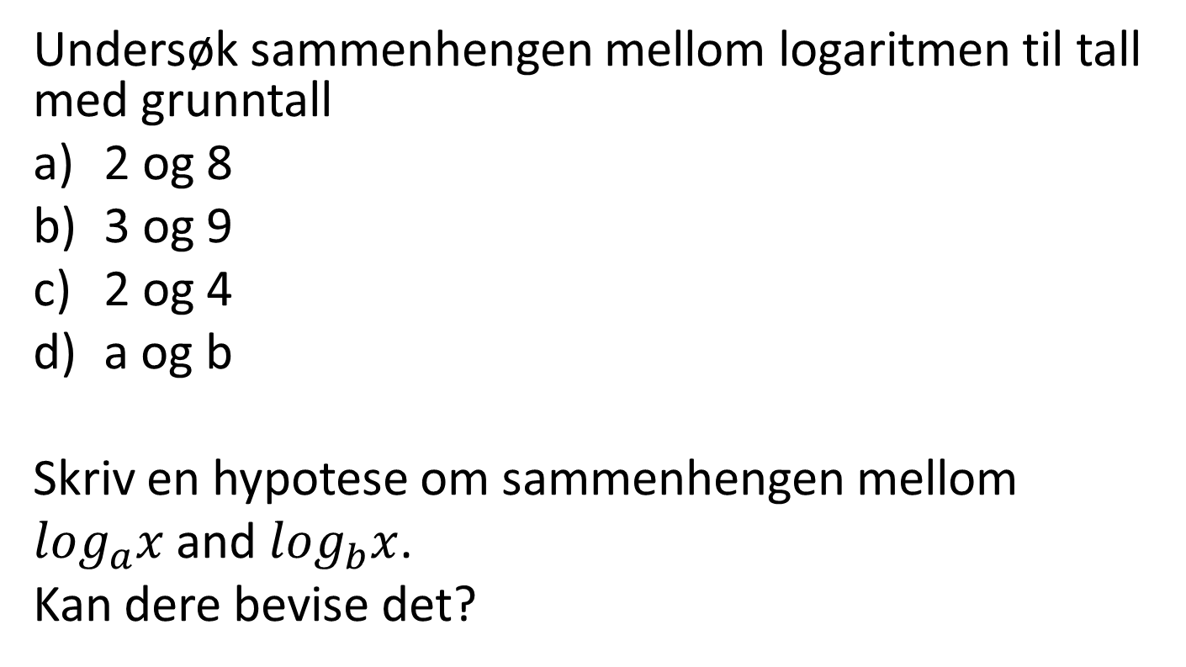
Endring av grunntall
Undersøk sammenhengen mellom logaritmen til tall med grunntall
2 og 8
3 og 9
2 og 4
a og b
Skriv en hypotese om sammenhengen mellom
$\log_{a}x$and $\log_{b}x$.
Kan dere bevise det?

Slide 9
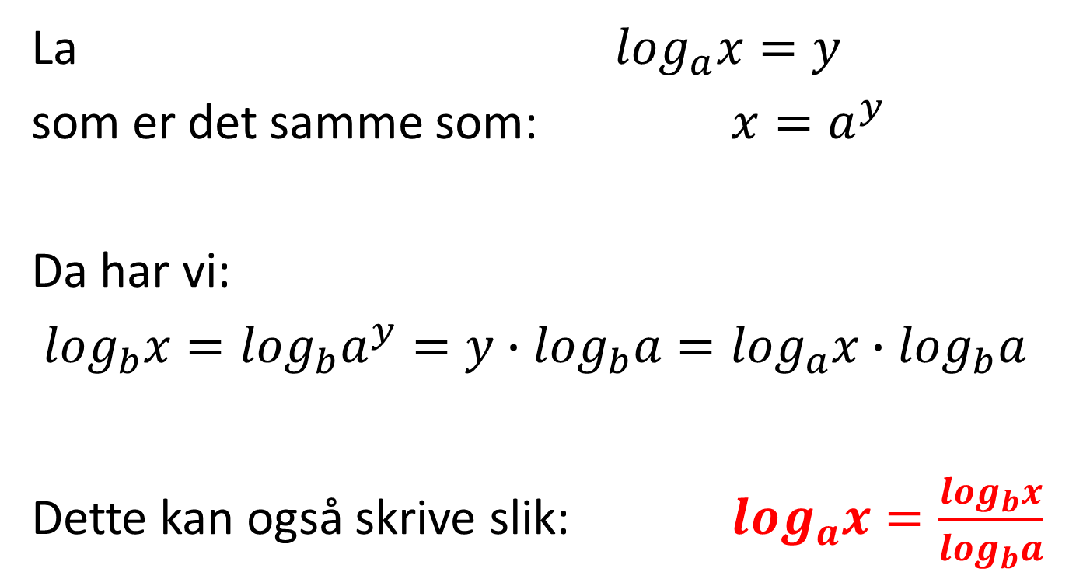
Beviset
La $\log_{a}x=y$
som er det samme som: $x=a^{y}$
Da har vi:
$\log_{b}x=\log_{b}a^{y}=y∙\log_{b}a=\log_{a}x∙\log_{b}a$
Dette kan også skrive slik: $\log_{a}x=\frac{\log_{b}x}{\log_{b}a}$

